Slide 1

《1921》电影观后感
汇报人：某某某
汇报日期：XXXX

Slide 2

01
电影《1921》简介
02
电影的艺术特色
03
电影的思想内涵
04
观后感与思考
content
05
结语：总结与展望
目录

Slide 3

01
电影《1921》简介

Slide 4


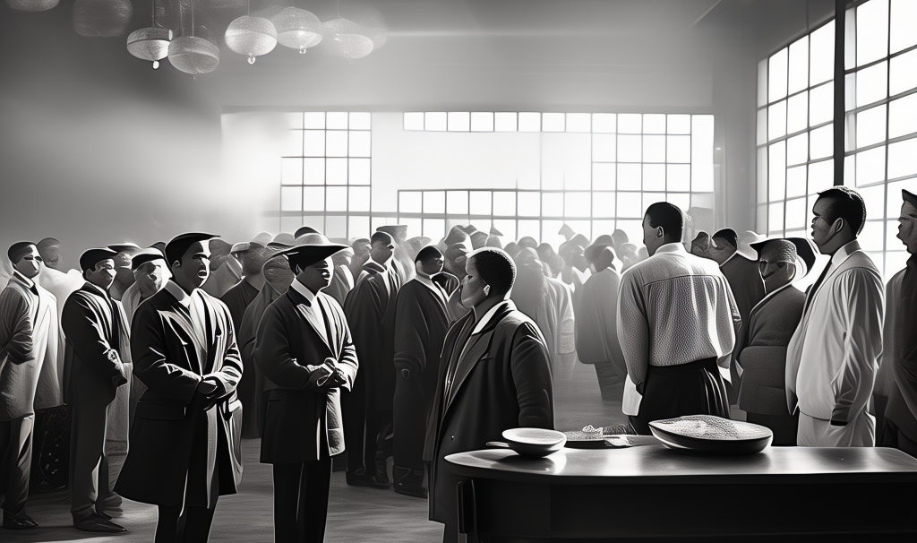

时代背景与社会状况
内外交困的中国
思想觉醒的浪潮
共产党的孕育土壤
1921年的中国，面临帝国主义压迫与国内封建势力的双重挑战，社会动荡，人民生活困苦，亟需新力量引领变革。
五四运动后，马克思主义广泛传播，先进知识分子寻求救国新路，为共产主义思潮在中国的兴起奠定基础。
动荡的社会环境与思想觉醒，为共产党的成立创造了有利条件，一批知识分子开始筹备建立新的政党。

Slide 5


主要人物与历史贡献
会议筹备工作
共产主义思潮
党的早期建设
毛泽东与李达
李达在一大会议的筹备工作中发挥了重要作用，确保会议的成功召开。
他们的思想和行动为共产主义思潮在中国的兴起奠定了基础。
陈独秀与李大钊为党的早期建设提供了理论指导和支持。
通过革命热情和实际行动，共同推动党的成立与发展。
01
03
05
07
02
04
06
08
陈独秀与李大钊
李达的作用
青年一代的担当
革命的实际行动
在一大会议筹备中发挥了关键作用，确保会议顺利进行。
作为党的创始人，传播马克思主义，为党的早期建设和理论发展做出重大贡献。
展现了青年一代的担当与使命，为党注入了新的活力。
毛泽东与李达通过实际行动推动党的成立与发展。

Slide 6

剧情概述与历史意义
选举领导机构
影响中国历史
选举产生党的领导机构，确保了党的组织结构稳定和决策的有效性。
这次会议对中国的历史进程产生了深远的影响，开启了中国革命的新篇章。
确立党的纲领
开启新篇章
会议中明确了党的基本方针和行动纲领，为后续工作奠定了基础。
中共一大的召开标志着中国革命进入了一个全新的阶段，具有重要的历史意义。
召开中共一大
展现革命精神
青年们在上海召开了中国共产党第一次全国代表大会，标志着党的成立。
与会者表现出顽强的毅力和不屈不挠的精神，对后人产生了深远的影响。
热血青年聚集
指明革命方向
1921年7月23日，有志青年克服重重困难在上海集结，展现了坚定的信念。
大会明确了革命的方向，为中国革命指明了前进的道路。

Slide 7
02
电影的艺术特色

Slide 8



叙事手法的独特魅力
横截面视角
多线叙事
历史与个人融合
电影采用独特横截面视角，聚焦1921年前后的关键历史瞬间，细腻叙事结合宏大背景，展现时代脉搏与人物精神。
多线交织，会议筹备、国际代表参与及外部威胁并行，增强戏剧张力，凸显革命先驱的智慧与勇气。
叙事手法巧妙融合历史大事与个人故事，使观众既能领略历史全貌，又能感知人物情感，增强共情体验。

Slide 9

人物塑造的深度与广度
平均年龄28岁，充满活力与激情。
青年代表形象
细腻的镜头与演技，展现担当与使命。
毛泽东：豪迈坚定，个性鲜明。
主要角色特点
李达：执着热情，个性独特。
陈独秀：展现思想贡献，挖掘精神风貌。
历史人物再现
李大钊：增强历史真实感与情感共鸣。
电影人物塑造
展现人物间复杂关系与互动。
多线叙事手法
李达与王会悟的协作，与国际代表的交流。
通过语言和动作展现独特个性。
角色立体丰满
感染力强，使角色更加立体。
多线叙事手法丰富了故事层次。
故事层次丰富
人物深度得到进一步提升。

Slide 10
视觉呈现的历史真实感
01
02
03
场景还原
道具考究
视觉效果
电影精心复刻1921年的上海，从石库门到法租界，每一处细节都力求与历史吻合，营造沉浸式观影体验。
会议室内桌椅、花瓶等道具精心挑选，与历史记载相符，增强影片的历史质感与真实度。
通过高水准的视觉效果，电影让观众仿佛穿越回那个时代，亲历中国共产党成立的历史瞬间。

Slide 11
03
电影的思想内涵

Slide 12




革命精神的传承与启示
坚定信念的力量
勇于担当的责任感
革命先辈们在动荡时代中，坚守共产主义信仰，矢志不渝地奋斗，展示了信念支撑下的强大精神力量。
面对国家危难，革命先辈挺身而出，承担起历史重任，体现了中国共产党人的高尚品质和历史使命。
时代责任与青年使命
电影启示我们，每个时代都有其历史使命，当代青年应继承革命精神，为实现中国梦贡献力量。

Slide 13

爱国情怀的激发与升华
01
02
03
04
再现建党历程
激发民族自豪
展现人民智慧
促进爱国情感
电影《1921》生动再现了中国共产党成立的伟大历程。
影片激发了观众强烈的民族自豪感和对革命先辈的崇高敬意。
展现了中国人民在黑暗中探索光明的坚韧与智慧。
影片中的感人场景和深刻主题，促使观众反思个人与国家的关系，深化了对祖国的热爱。
06
05
唤起历史使命
激励贡献力量
唤起了观众对自身历史使命的认识，鼓励大家为实现中华民族伟大复兴而不懈奋斗。
激励每个人为国家的繁荣富强贡献力量。

Slide 14




历史使命的思考与担当
时代责任
青年使命
历史经验
未来展望
《1921》启示我们，每个时代都有其历史使命。在新时代，实现中华民族伟大复兴是我们共同的责任。
电影中的青年代表激励当代青年，要继承革命精神，树立远大理想，为国家发展贡献力量。
中国共产党的成立是历史的选择，其领导下的奋斗历程为国家现代化建设奠定了基础。
在党的领导下，我们有信心实现中国梦，让中国在世界舞台上更加璀璨。

Slide 15
04
观后感与思考

Slide 16
个人感悟与情感共鸣
情感触动
历史共鸣
精神启迪
电影《1921》中革命先辈的坚定信念与无私奉献，深深触动心灵，激发了对历史的敬畏与对理想的追求。
穿越时空，与先辈们共历风雨，感受到那段激情燃烧的岁月，历史的厚重与革命的激情在心中回响。
革命精神的内涵与伟大意义在观影中得以深刻理解，激励着我们在新时代继续前行，为国家的繁荣贡献力量。

Slide 17

对当代青年的启示与责任
革命先辈的坚定信念是战胜困难的精神动力
坚定信念
当代青年应树立远大理想，将个人梦想融入国家发展
学习先辈不畏艰难、勇于拼搏的精神
不畏艰难
面对挑战保持坚韧不拔，为实现个人目标和国家繁荣贡献力量
为实现中国梦不懈奋斗
青年责任与精神
实现梦想
为国家发展和社会进步积极进取
作为国家未来，青年肩负着实现中华民族伟大复兴的责任
铭记历史
应铭记历史，不忘初心
为实现个人目标和国家繁荣贡献力量
贡献青春
为国家发展和社会进步积极进取

Slide 18




对国家发展的思考与展望
历史经验的启示
中国共产党成立的历史经验告诉我们，只有坚定信念，勇于担当，才能克服一切困难，实现国家的繁荣富强。
新时代的责任
在新时代，我们肩负着实现中华民族伟大复兴的历史重任，必须坚持党的领导，走中国特色社会主义道路，全面深化改革，推动高质量发展。
未来的憧憬
展望未来，我们充满信心，相信在中国共产党的领导下，中华民族伟大复兴的中国梦一定能够实现，中国将在世界舞台上展现出更加璀璨的光芒。

Slide 19
05
结语：总结与展望

Slide 20
电影的价值与观影意义
艺术与历史的交融
精神洗礼与思想启迪
行动的呼唤
《1921》以卓越的艺术手法，生动再现了中国共产党成立的历史瞬间，展现了革命先辈的英勇事迹，是一部集历史教育与艺术审美于一体的佳作。
观影不仅是一次视觉盛宴，更是一场深刻的精神洗礼。它激发了我们的爱国情怀，增强了历史使命感，引导我们思考个人与国家的关系，以及如何为社会进步贡献力量。
电影鼓励我们以革命先辈为榜样，坚定理想信念，勇于担当，积极进取，为实现中华民族伟大复兴的中国梦而不懈奋斗，让革命精神在新时代绽放光彩。

Slide 21

传承革命精神与未来展望
勇于创新奋斗
党的坚强领导
勇于创新，为实现中华民族伟大复兴的中国梦不懈奋斗。
在党的坚强领导下，我们有信心实现国家的长足进步与人民的幸福生活。
树立远大理想
展现大国风范
当代青年需以革命先辈为榜样，树立远大理想，勤奋学习，提升自我。
让中国在国际舞台上发挥更大作用，展现大国风范与担当。
继承革命精神
共创辉煌未来
继承并发扬革命先辈们的坚定信念与勇于担当的精神，将其融入日常生活与工作中。
面向未来，我们应保持高昂的斗志与坚定的信念，勇往直前，为实现中华民族伟大复兴的宏伟目标而努力。

Slide 22
THANKS
PPT内容由通义AI生成，访问tongyi.ai智能生成更多PPT

